Slide 1

天弘基金
网下打新+大宗对冲增强策略介绍

Slide 2
策略政策背景
科创板注 册制试点
2019 年7 月科创板推出， 注册制开始试点， 新股配售比例向网下倾斜， 7 类专 业机构投资者方可参与网下申购， 网下打新收益大幅提高。
创业板 改革
2020 年4 月， 创业板注册制政策公布， 新股配售政策复制科创板。
2017 年5 月， 证监会出台减持新规， 原始股东特定股份减持受限， 二级市场每 三个月只能减持1 %， 大宗交易每三个月只能减持2 %， 大宗交易接盘方需锁定 6 个月， 大宗交易价格出现大幅折价， 平均在9 折左右。
大宗减持

Slide 3

01
证券公司
02
基金管理公司
03
信托公司
04
财务公司
网下打新
7类合格投资者
05
保险公司
06
合格境外投资者（ Q F I I ）
符合一定条件的私募基金 管理人
07

Slide 4
传统网下打新策略

Slide 5
网下打新实证数据统计
统计过去一年（19年5月至20年4月）沪市主板、深市打新数据及2020年前4月科创板打新数据：
沪市主板，IPO54家，合计收益率3.27%；
深市，IPO81家，其中网下申购58家，合计收益1.64%
科创板，前4月IPO30家，合计收益率3.5%，换算成全年是10.5%。（科创板自去年推出， 所有股票网下打新合计收益21%）
合计收益：3.27%+1.64%+10.5%=15.41%/年（这是账户资产充分利用、入围率100% 情况下的收益率）
假定单产品总资产2亿元，科创板、创业板入围率90%，账户资产实际利用率在1亿元左 右，.沪市打新收益则为6.6%，深市创业板注册制后预计收益约为4%，合计约为10.6%。

Slide 6
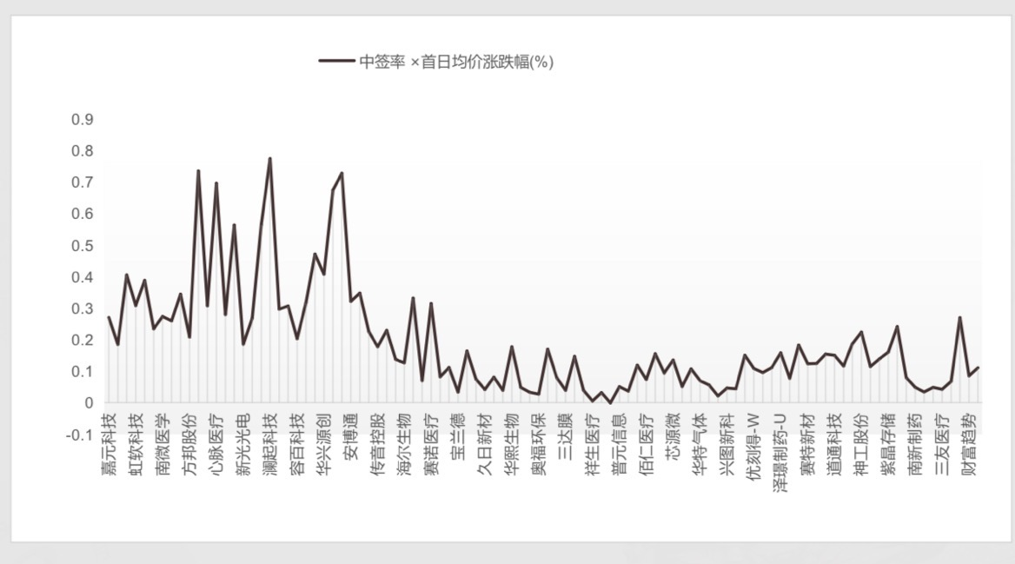
科创板打新收益
科创板推出初期打新收益率偏高，之后快速下降，自2019年11月份至今， 收益率趋于稳定，年化收益稳定在10%左右。

Slide 7
传统打新策略
传统打新底仓策略：如果只参与沪市打新，用上证50指数做底仓，如果沪深两市都参与，则用 沪深300指数做底仓。
对冲策略：用沪深300指数期货对冲或者沪深300指数期权组合
因为沪深300指数期货半年到期合约平均贴水4%左右， 全年8%，假定需要对冲的底仓占总资产 70%，则对冲成本是5.6%。如果构建期权组合，对冲成本约为3%，我们选取期权组合作为对冲 工具。
则：打新实际收益=打新收益 — 对冲成本 = 10.6% — 3% = 7.6%/年

Slide 8
大宗增强升级策略

Slide 9

不同策略收益比较
假设，计划买进1亿元贵州茅台的股票，并持有一年：
1
二级市场买
一年以后贵州茅台的股价涨跌多少， 投资的收益或者亏损就是多少。
2
大宗交易买
假设折扣是9折，半年替换一次， 一年后，如果贵州茅台的股价下
3
大宗+对冲
不管茅台的股价是涨或者跌， 投资的收益都会是20%（不考 虑对冲工具对资金的占用）。
跌20%，本金不亏，如果股价上 涨20%，投资的收益是40%。

Slide 10
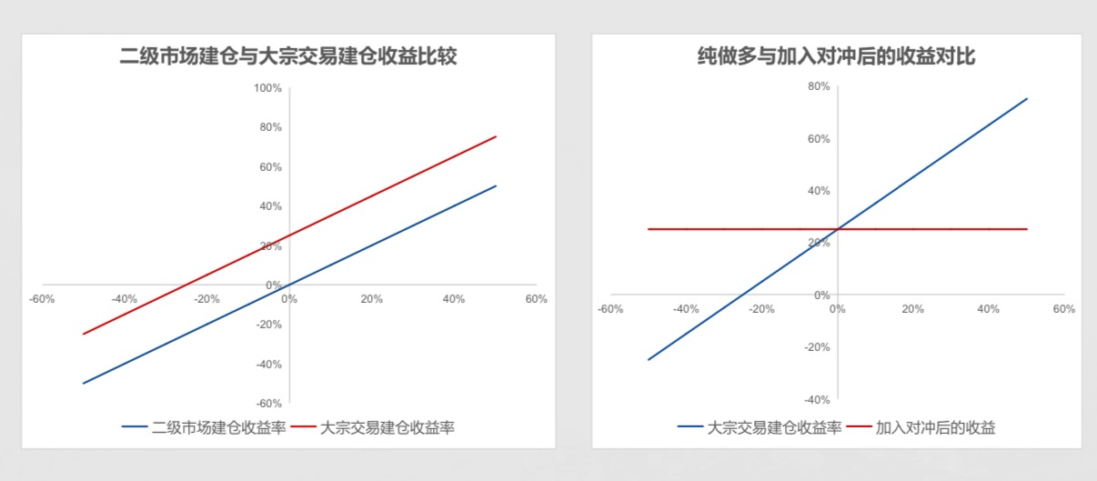
不同策略收益比较

Slide 11
如何对冲风险， 锁定收益？
因为国内对冲工具 有限，单独买入一只股票进行对冲， 对冲效果很差。
建立一揽子股票组合，用股指期货或者期权工具进行对 冲，就能有效对冲风险。
对冲的效果取决于一揽子股票组合与相关指数的相关性，相 关性越高，对冲效果越好，收益的波动性就越低。
最核心的两个要素：买入标的跟指数的相关性和买入股 票的数量。

Slide 12
投资策略
投资策略：采用沪深300/中证500逻辑增强阿尔法+空头金融工具叠加网下打新增厚收益，多头股票采 用二级+大宗折价建仓方式。
选股策略：选股因子以基本面为主、主要围绕估值、护城河、成长性等三大类因子。
组合中性约束：综合市值中性、行业权重中性及β中性，拟合投资组合与相关指数的相关性。

Slide 13
选股贡献实证统计研究
选取2009年1月至今数据进行模拟，增强选股年化收益率42%，中证500年化收益9.9%，超额收益年化29%，月 度胜率9%，证明A股市场有较大的超越指数的可能。
 | 绝对收益 | 中证500 | 超额收益 | 超额收益最 大回撤 | 月度胜率 | 超额收益波 动率 | 创新高最长天数 | 最大回撤次数 | 最长回撤次数
2009 | 211.90 | 131.27 | 36.60 | -2.49 | 83.33 | 0.42 | 41 | 3 | 1
2010 | 41.31 | 10.07 | 28.19 | -1.98 | 91.67 | 0.33 | 34 | 1 | 1
2011 | -15.61 | -33.83 | 25.77 | -1.93 | 100.00 | 0.29 | 31 | 1 | 1
2012 | 30.41 | 0.28 | 28.74 | -1.24 | 100.00 | 0.29 | 17 | 0 | 0
2013 | 45.62 | 16.89 | 23.94 | -3.12 | 91.67 | 0.38 | 37 | 3 | 2
2014 | 59.88 | 39.01 | 15.23 | -2.73 | 75.00 | 0.33 | 32 | 3 | 2
2015 | 115.91 | 43.12 | 53.42 | -2.98 | 91.67 | 0.62 | 25 | 7 | 2
2016 | 6.91 | -17.78 | 28.24 | -3.50 | 91.67 | 0.33 | 29 | 1 | 1
2017 | 26.22 | -0.20 | 26.32 | -1.43 | 91.67 | 0.30 | 30 | 0 | 2
2018 | -18.56 | -33.32 | 21.02 | -1.98 | 91.67 | 0.34 | 39 | 1 | 2
2019 | 61.21 | 26.38 | 27.81 | -1.87 | 100.00 | 0.38 | 30 | 2 | 2
2020 | 31.21 | 9.39 | 20.28 | -2.39 | 100.00 | 0.45 | 15 | 1 | 0
均值 | 42.06 | 9.93 | 29.02 | -3.12 | 92.03 | 0.38 | 41 | 23 | 16

Slide 14
安全边际预估
安全边际主要来源于增强选股、大宗折价以及网下打新
增强选股预估可提供10%左右的安全边际；
大宗折价可提供16%的安全边际；
（8成股票仓位两项合计提供20.8%/年的安全边际）
网下打新增厚收益10%；
扣除对冲贴水成本8%（中证500指数期货贴水幅度较大） 因此
该策略安全边际足够高。

Slide 15
策略成败的关键要素和风险因素
ICEBERG DIAGRAM
关键要素
投资规模足够大，能有效构建组合，初步测算2亿元规模起；
能有广阔的渠道找到大宗交易标的卖家，以便提供足够多的标的选择范围；
优秀的研究团队构建投资组合，有效对冲个股风险。
主要风险
政策风险：该策略主要依据当前证监会的减持政策，一旦证监会调整减持政策，市场需求可能减少。
投资风险：构建的投资组合全年跑输相关指数20%以上，有可能导致本金亏损。

Slide 16
1.0 模式—— 追求稳定收益
私募管理人
目标股东
投资 人
大 宗 减 持 + 对 冲 交 易
投资 人
对冲 基金
减持 股东
完全对冲
大宗交易建仓多头、 股指期货建仓空头、 网下打新增厚收益
资金募集

Slide 17
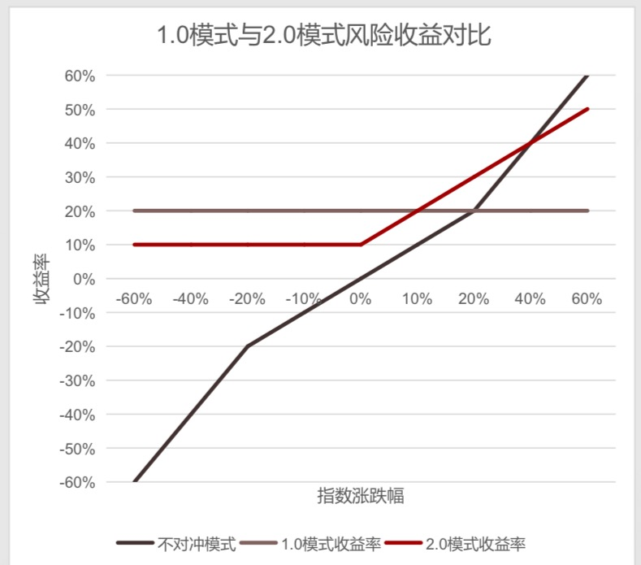
2.0 模式—— 牛市策略
2.0模式是在1.0模式的基础上，采用场外 期权作为对冲工具，在放弃10%左右稳定收益的条件下，博取股市上涨的收益。
1.0模式适合震荡市或者下跌市
2.0模式适合牛市

Slide 18


